Slide 1
PRAKTIČNO USPOSABLJANJE NA NORVEŠKEM
19.10.2015 – 30.10.2015
Projekt : ERASMUS+
Dijaki: Mojca Naglič , Nikita Trček; 3.N
Žan Pečelin, Mira Lavtar, Rihard Pelko, Anja Osenar; 3.BF
Katja Oselj, Ana Krč; 2.N
Mentorica: prof. Irena Jeločnik Šubic, prof. Peter Ribič

Slide 2
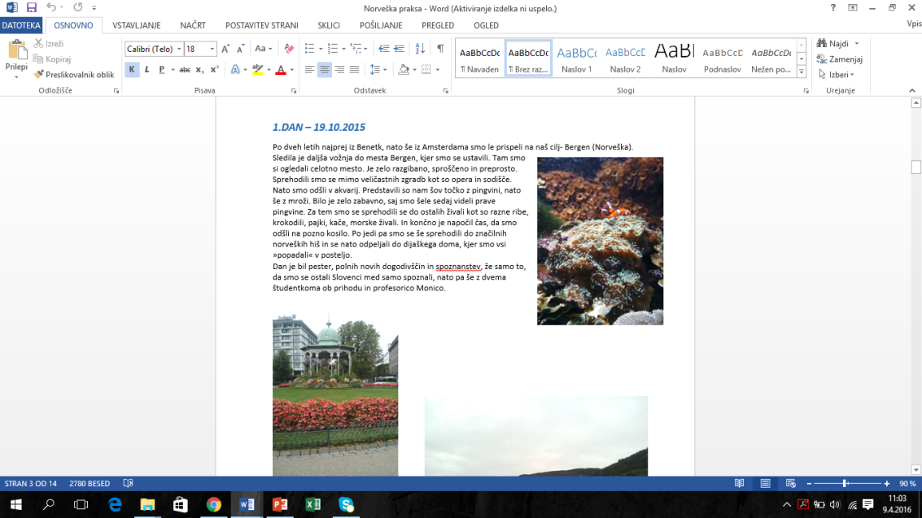
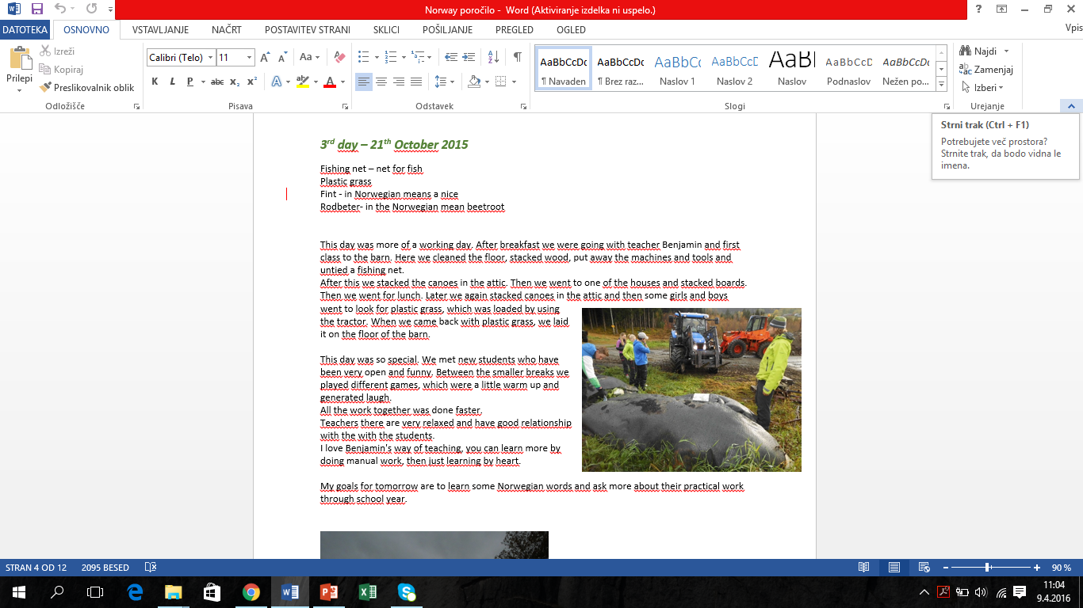
POTEK PRIJAVE:
- Dijaki 2., 3. letnikov naravovarstva in hortikulture
Karierna mapa
Europass
- Vzorno vedenje
- Prispevanje na raznih področjih
PRIPRAVE NA ODHOD:
DEJAVNOSTI NA IZMENJAVI:
Predstavitev o Sloveniji
Članek o temi, ki nas zanima o Norveški
Poročilo o tem kaj pričakujem od izmenjave
-poročilo
-obnove člankov iz revij
-refleksije
PRIHOD NAZAJ:
Europass
Revija Sky is the limit
Vtisi in predstavitve v razredih

Slide 3
NORVEŠKA – VOSS:
Dijakinje naravovarstva: Katja Oselj, Ana Krč, Mojca Naglič, Nikita Trček
Mentorica: prof. Irena Šubic

Slide 4
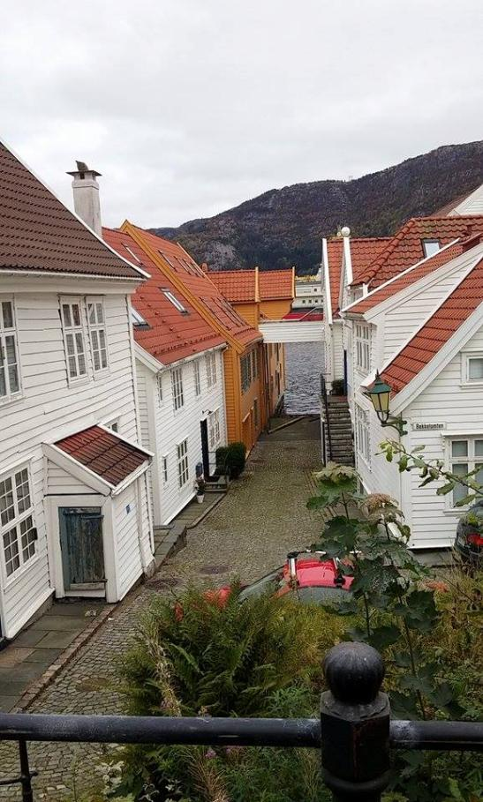
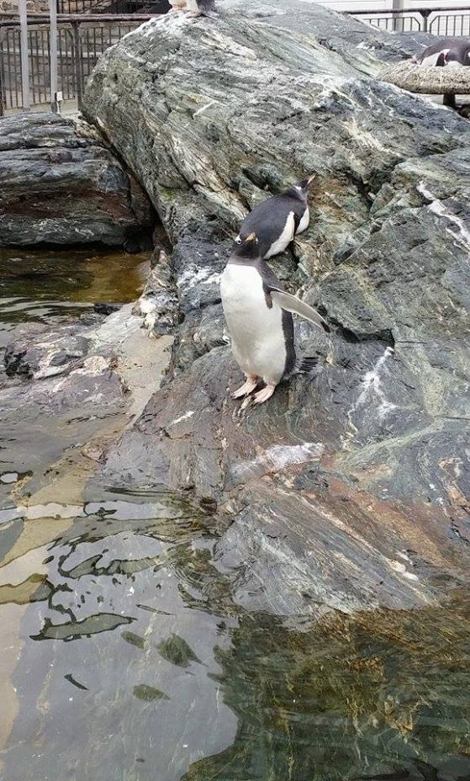
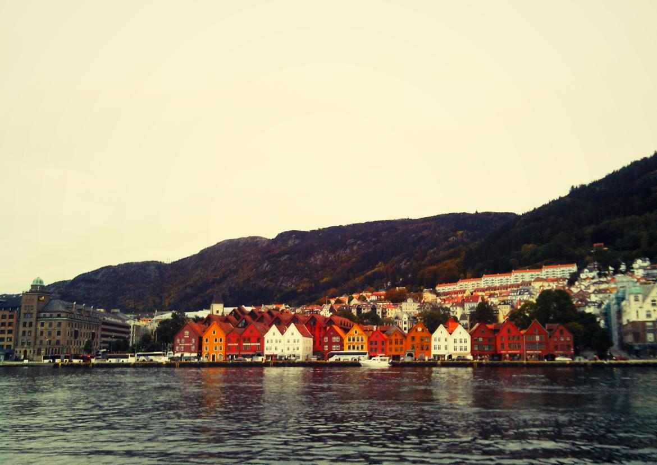
1.DAN
Mesto Bergen
Ogled akvarija

Slide 5
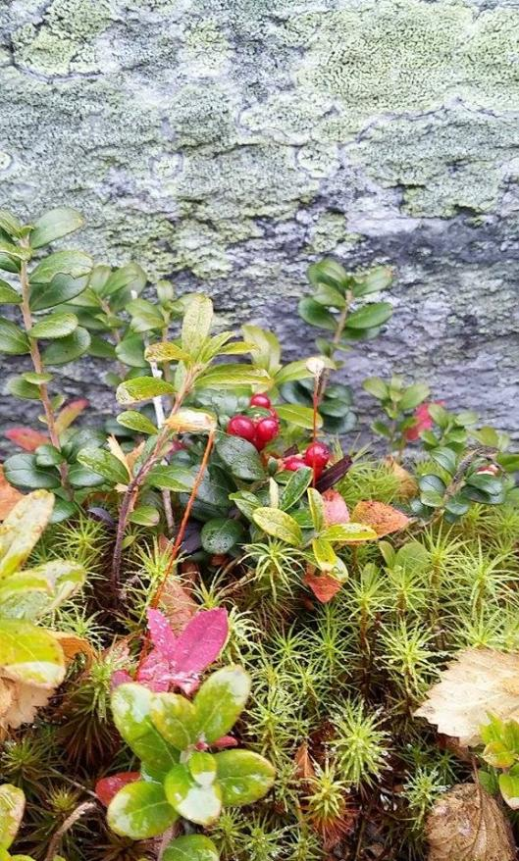
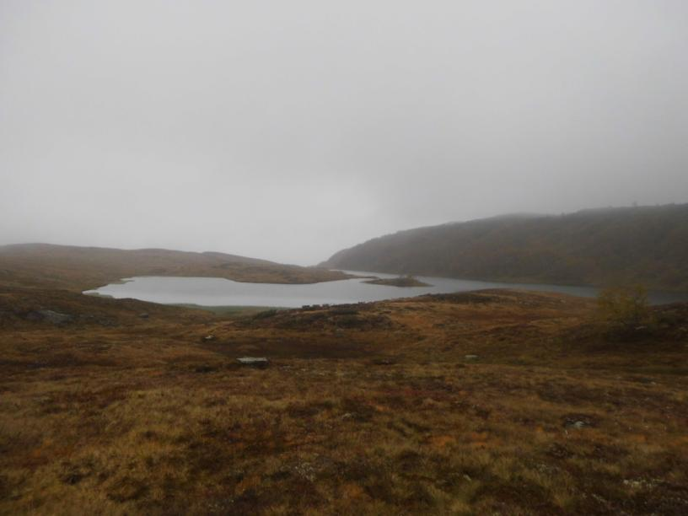
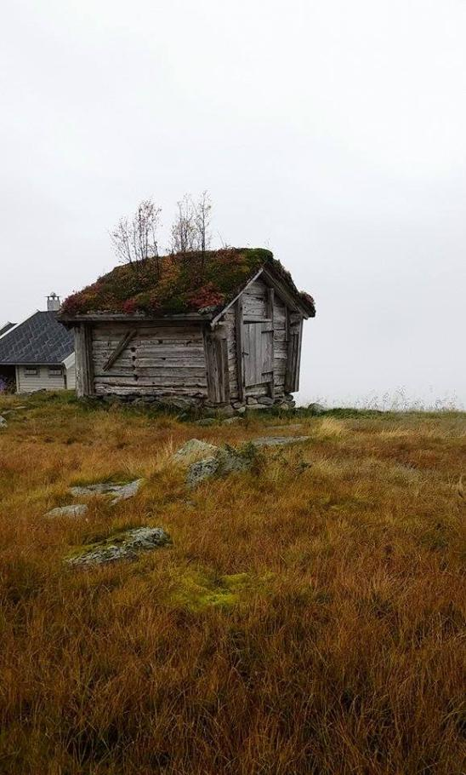
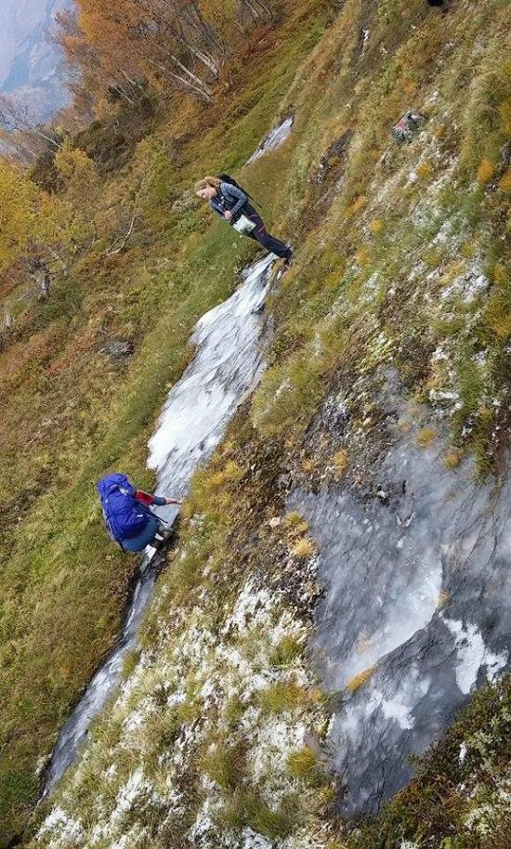
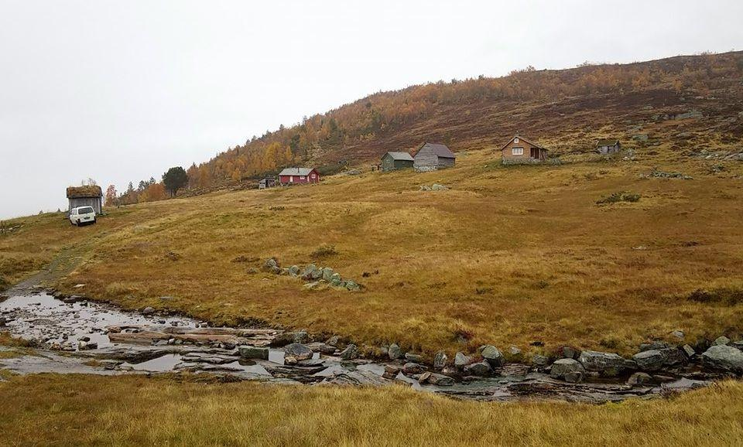
2. DAN
Izlet v hribe

Slide 6
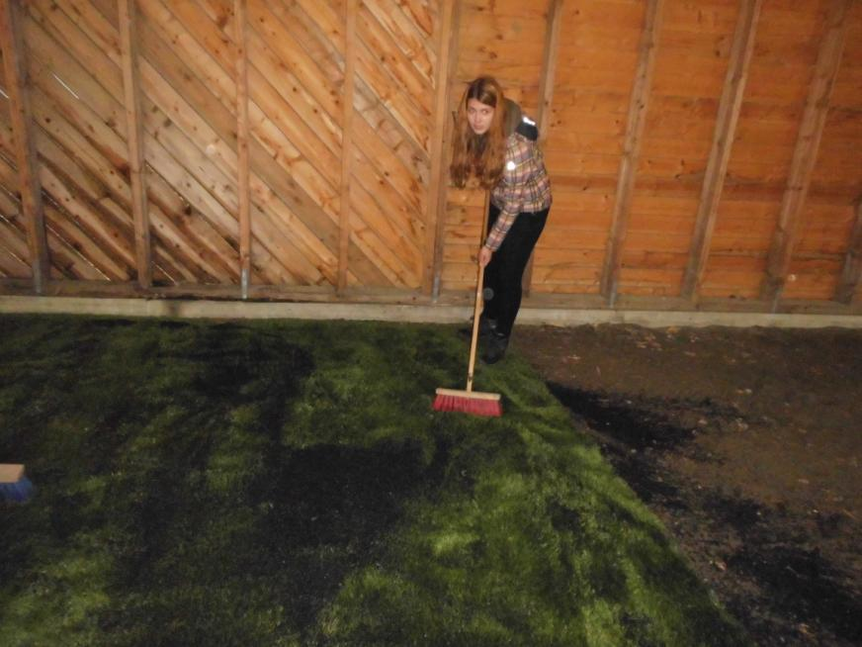
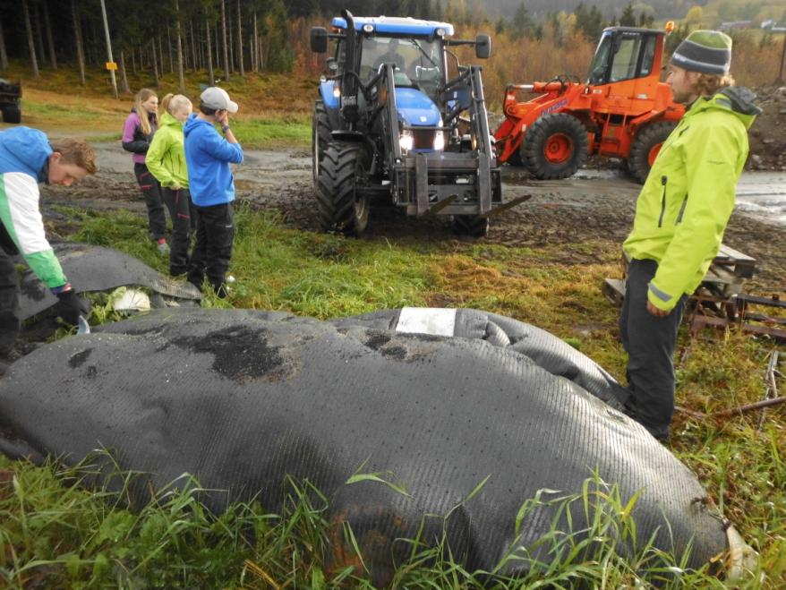
3.DAN
Pospravljanje skednja
Polaganje trave

Slide 7
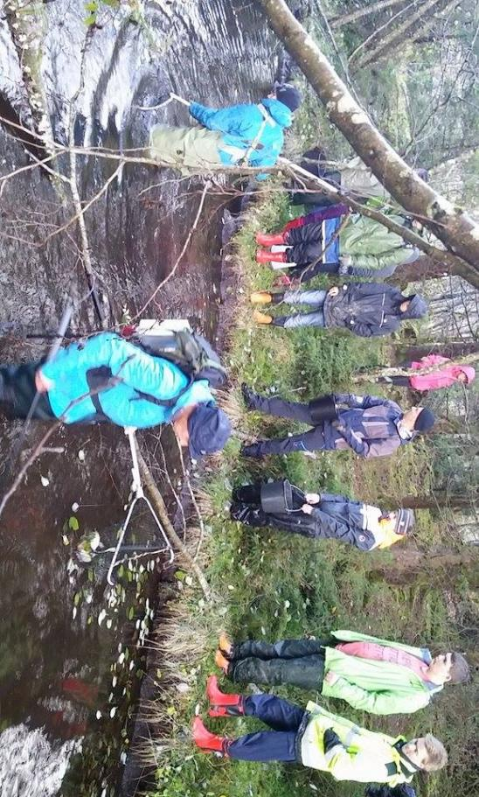
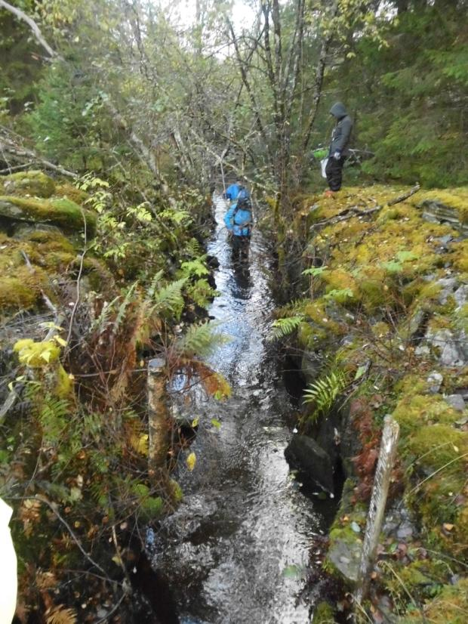
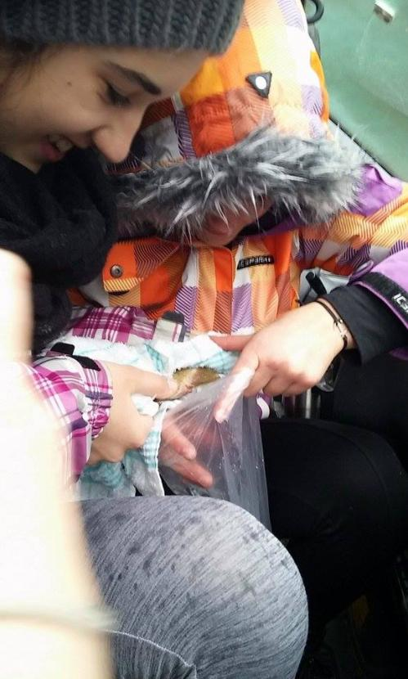
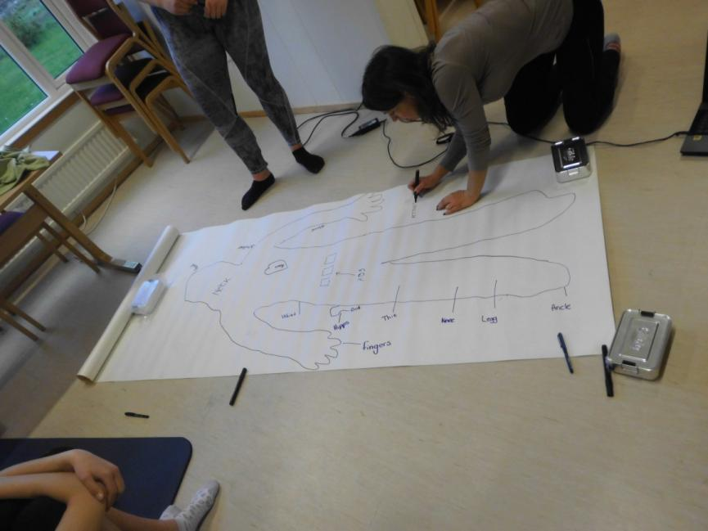
4. DAN
Pilates
Ribolov

Slide 8
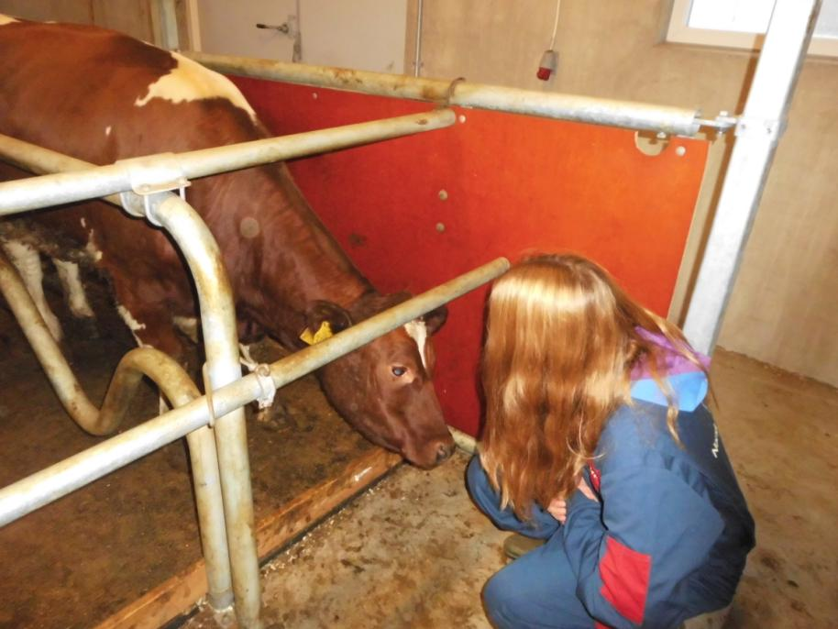
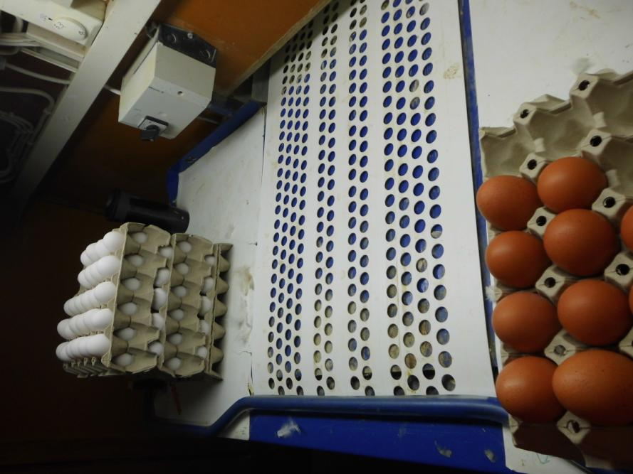
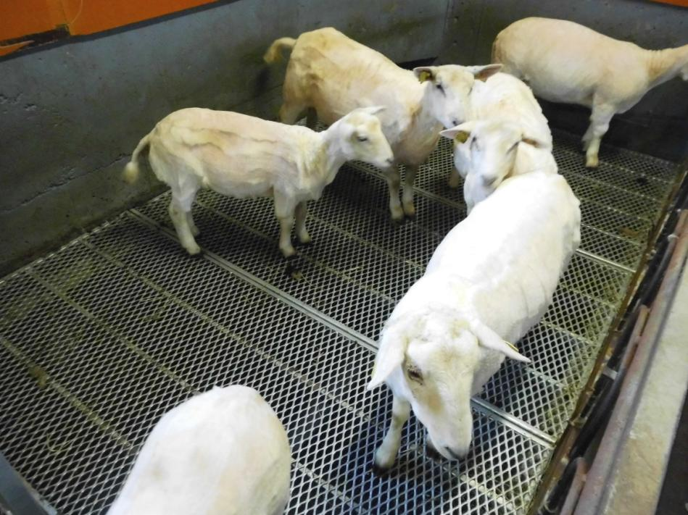
5. DAN
Delo z živalim

Slide 9
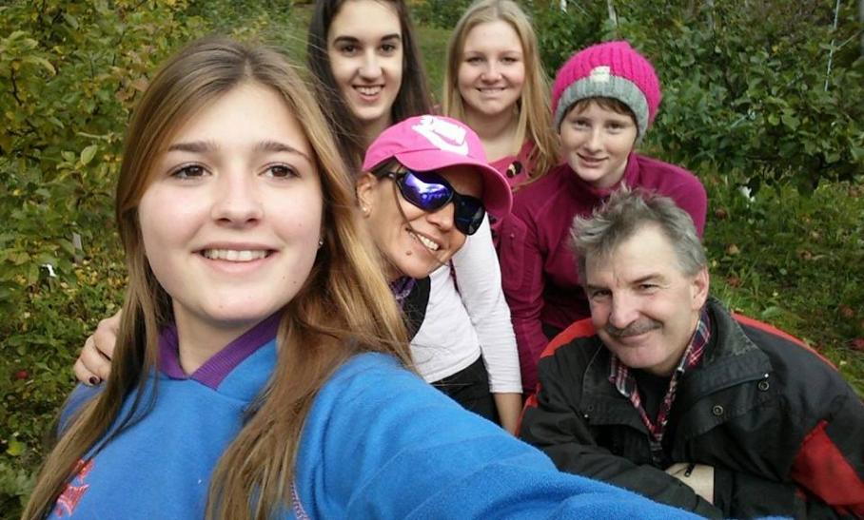
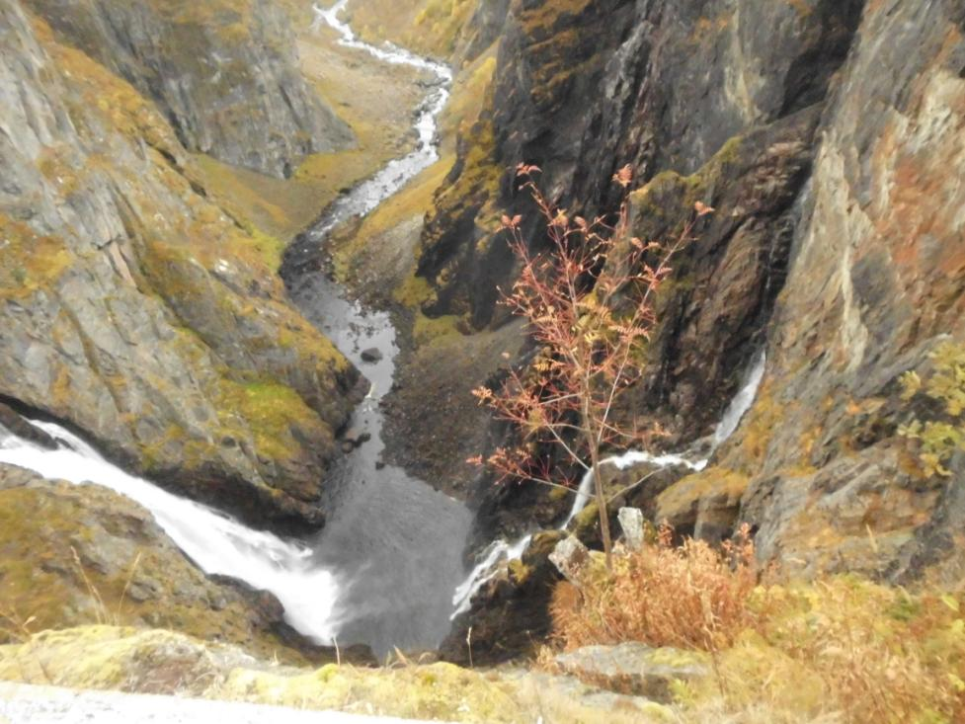
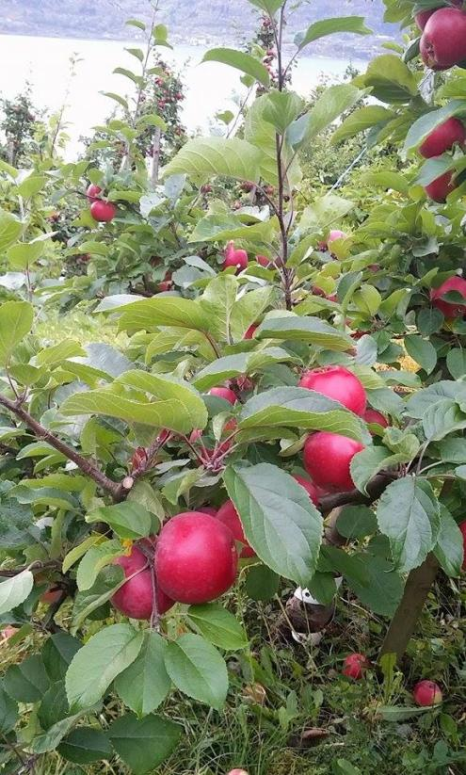
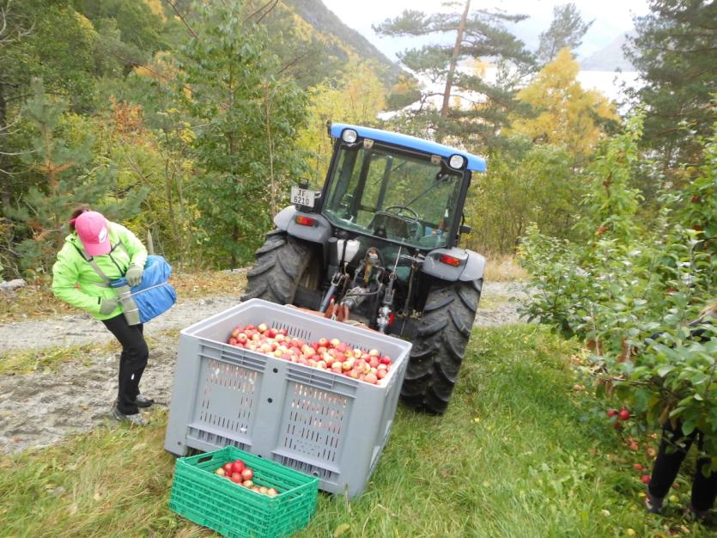
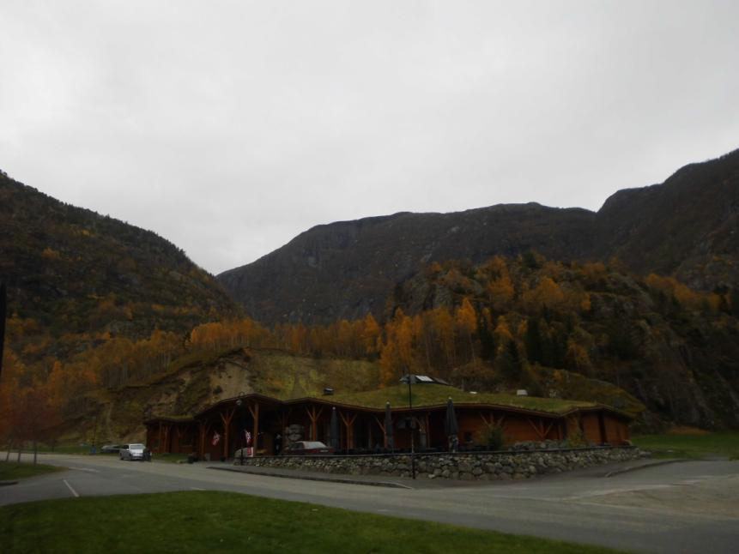
6. DAN
Obiranje jabolk
Ogled slapa in Nature centra

Slide 10
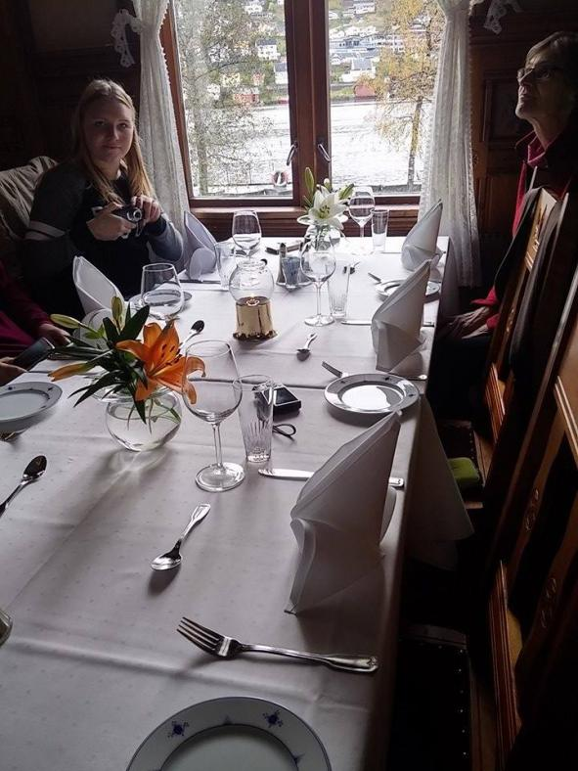
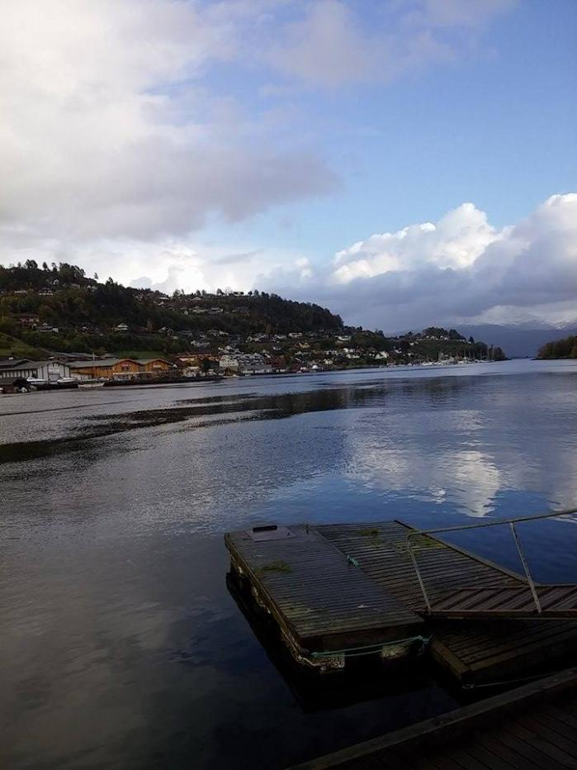
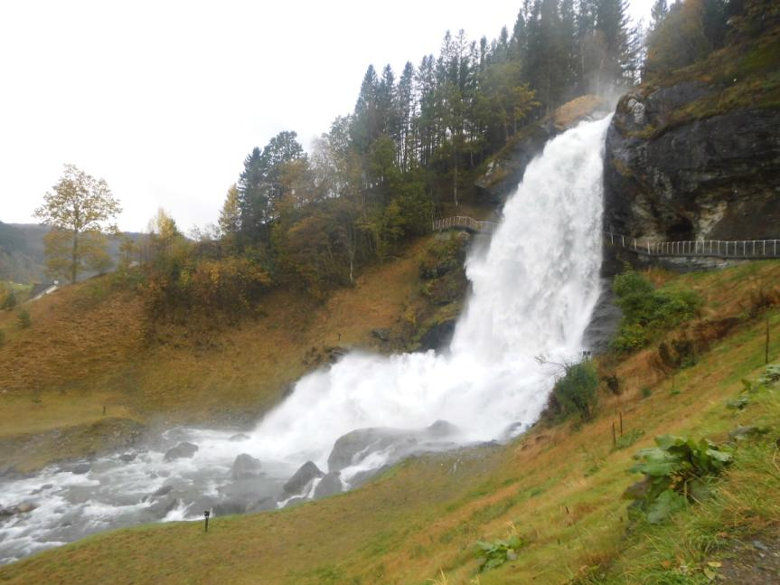
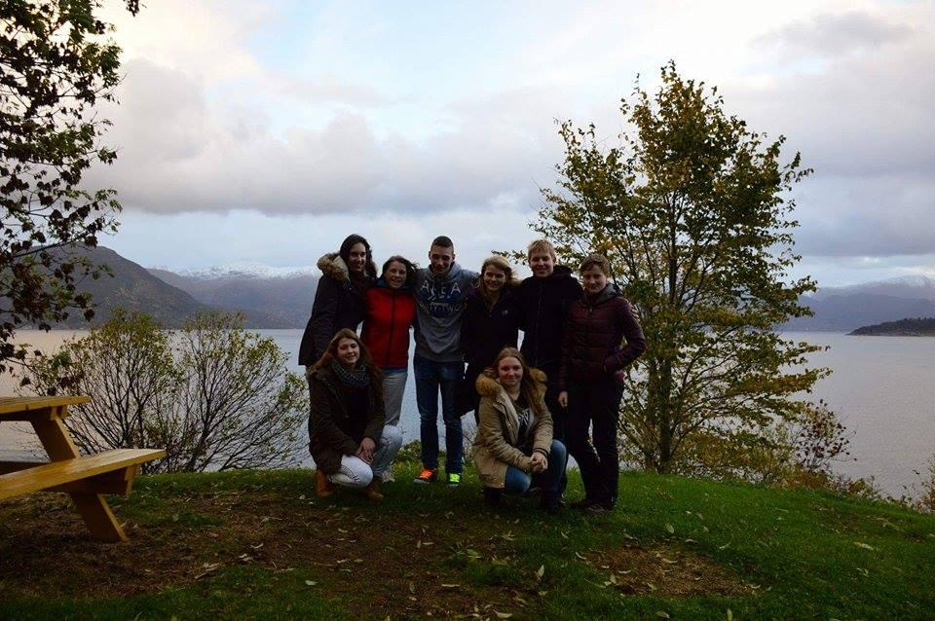
7. DAN
Vožnja ob fjordu
Ogled slapa

Slide 11
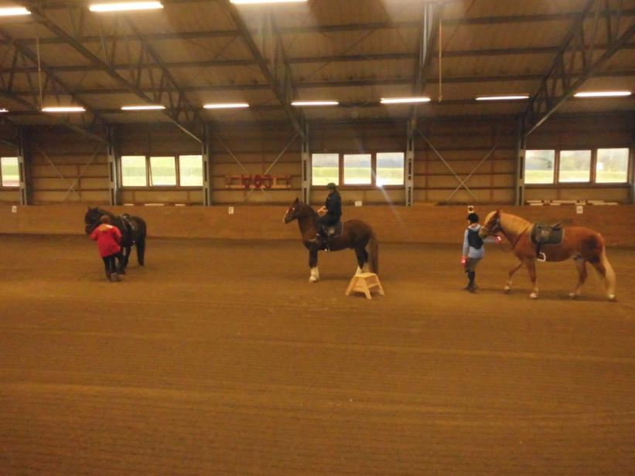
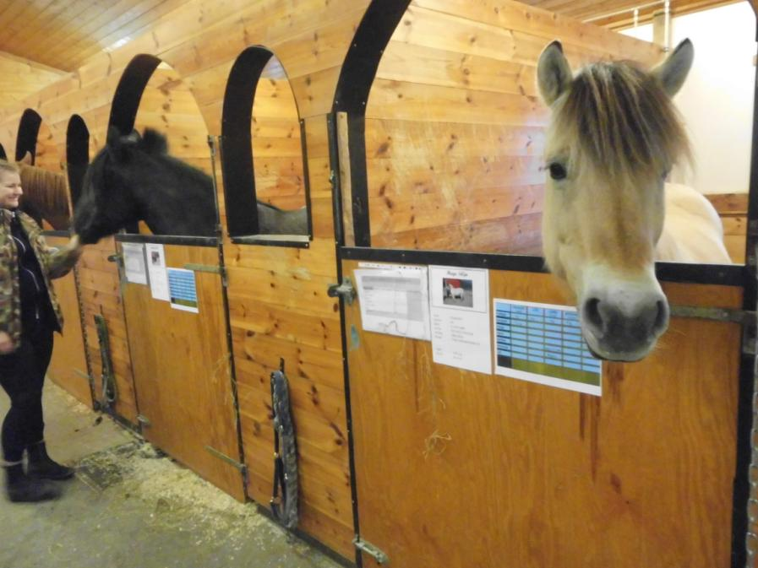
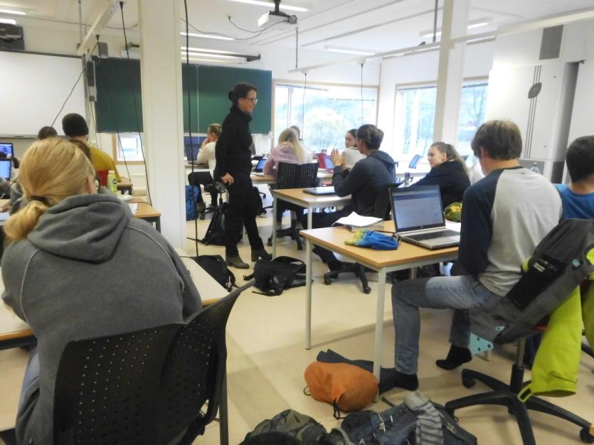
8. DAN
Delo z konji
Pouk

Slide 12
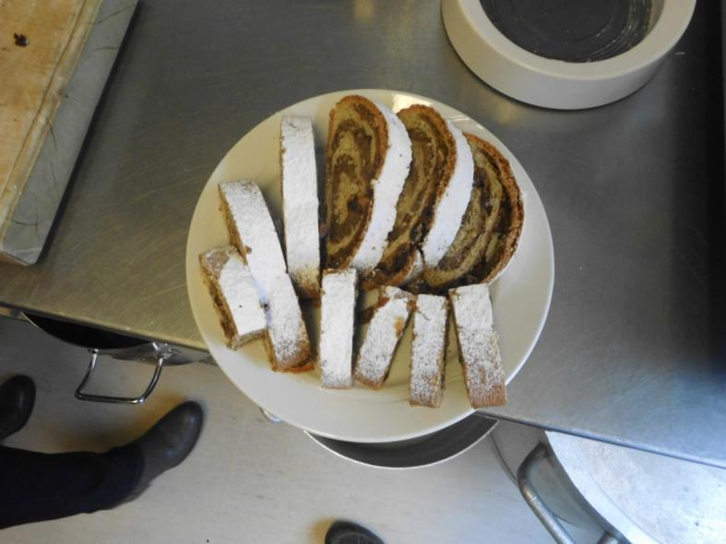
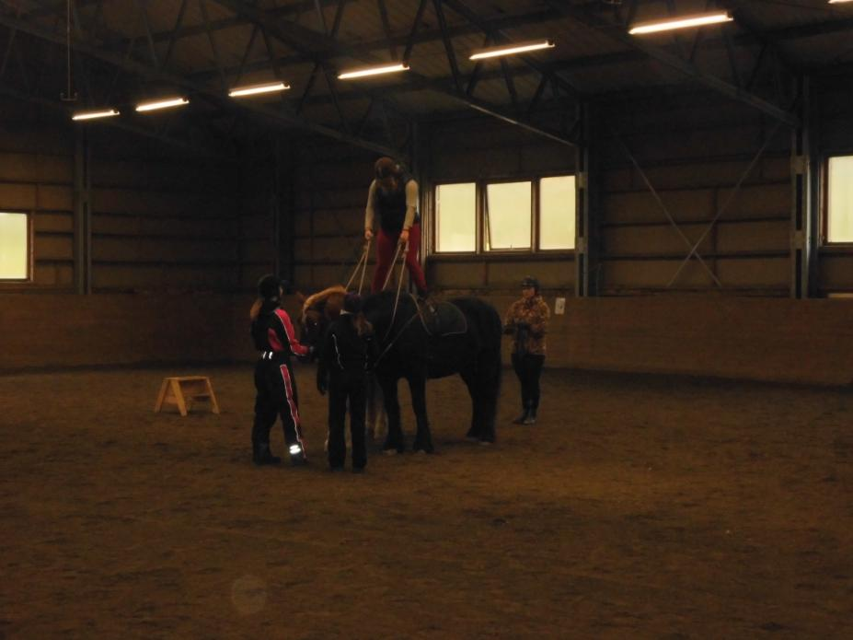
9. DAN
Igre z konji
Potica

Slide 13
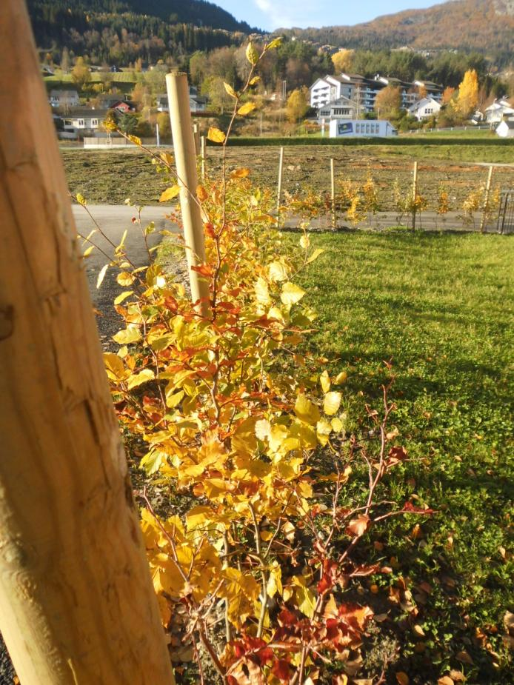
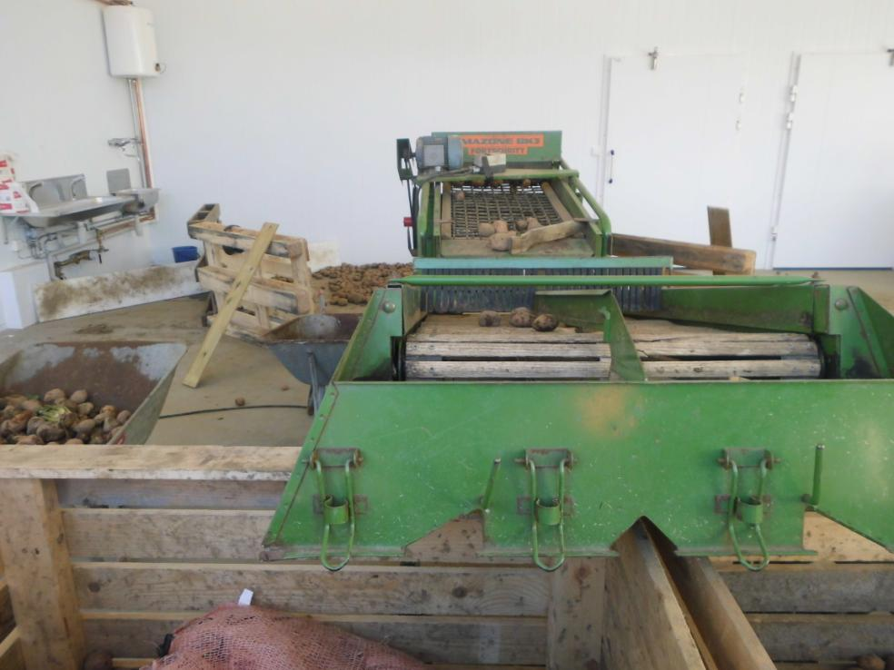
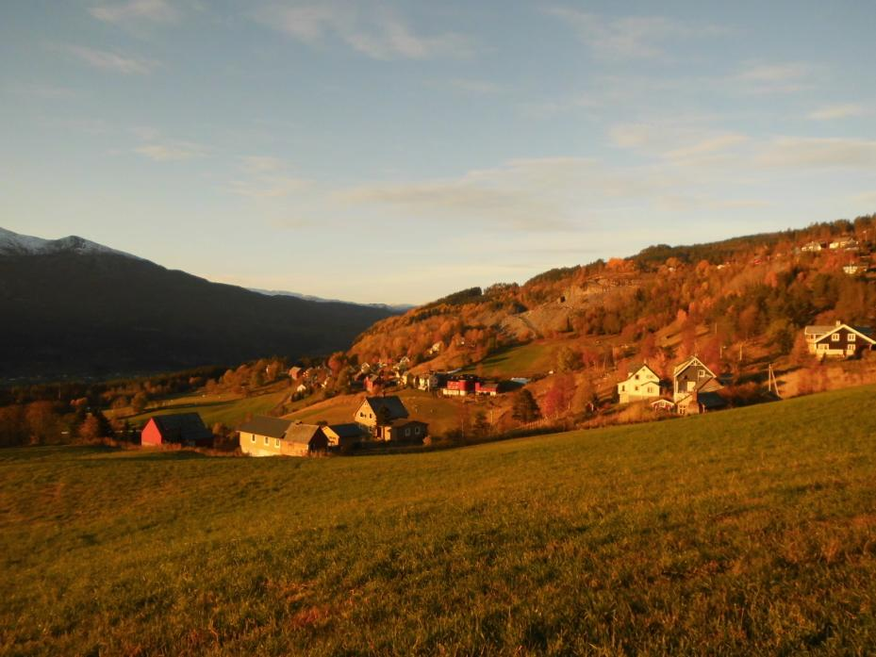
10. DAN
Prebiranje krompirja
Urejanje ograje

Slide 14
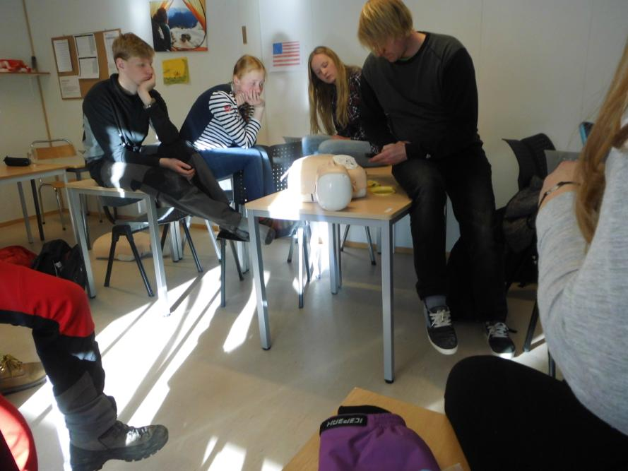
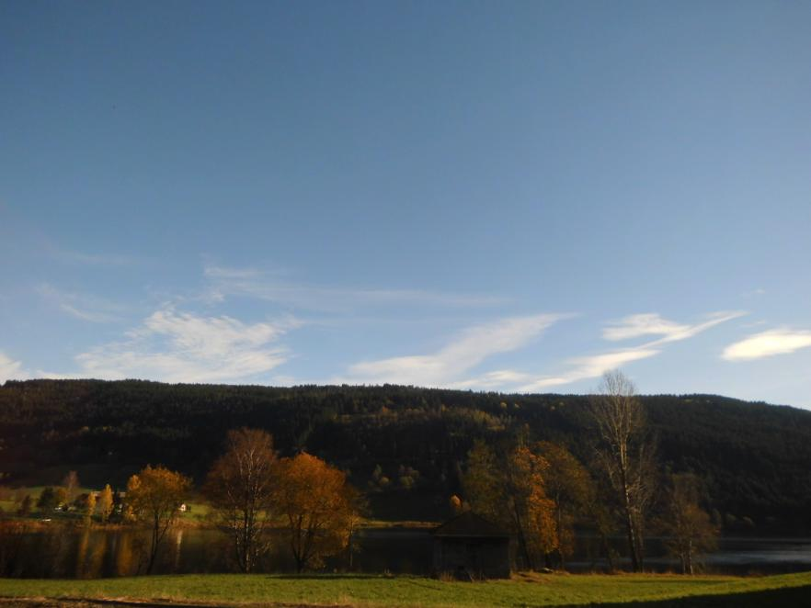
11. DAN
Pouk
Prva pomoč

Slide 15
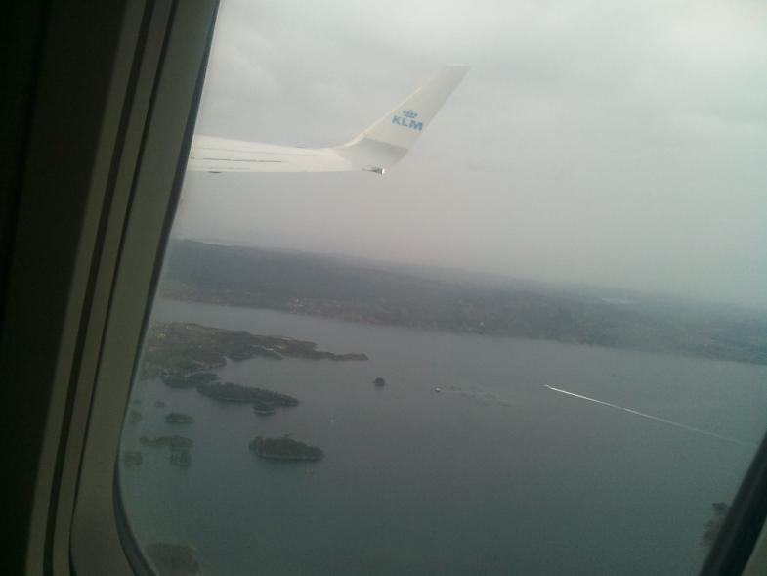
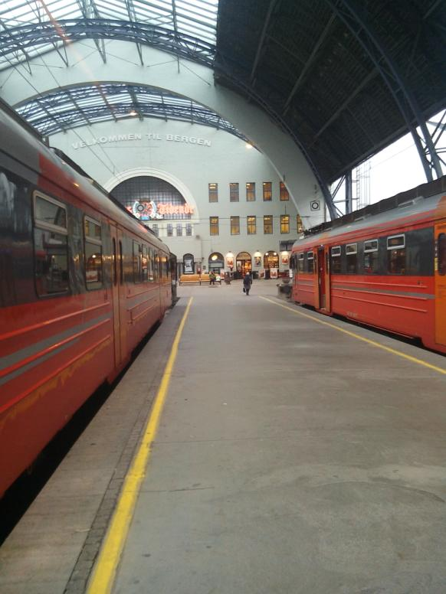
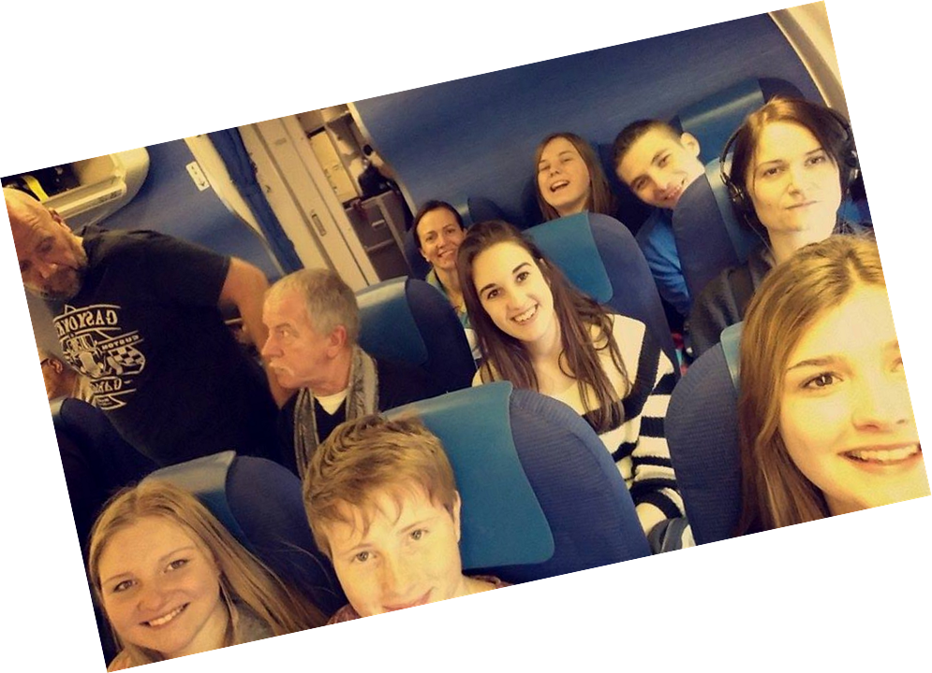
12. DAN
Let domov

Slide 16
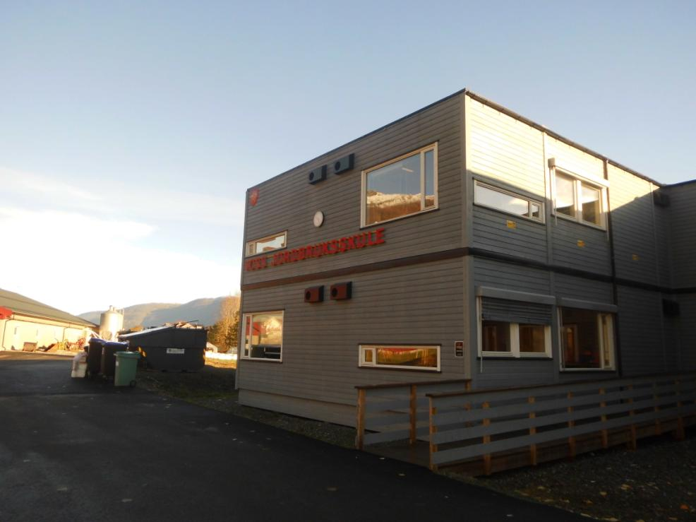
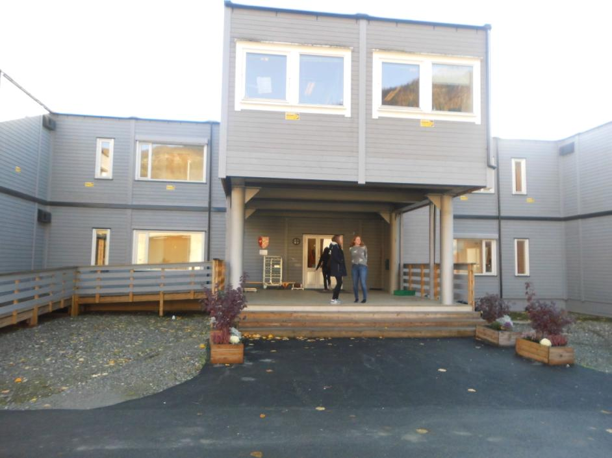
ŠOLA VOSS

Slide 17
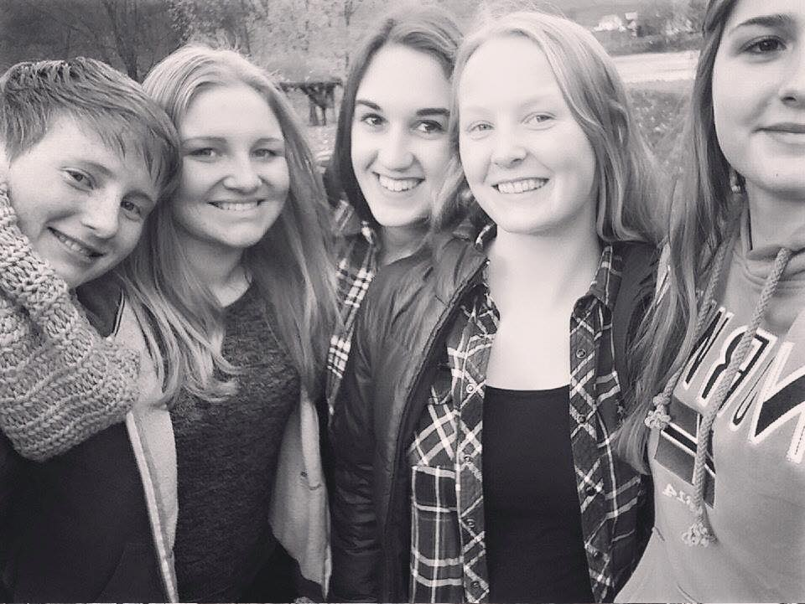
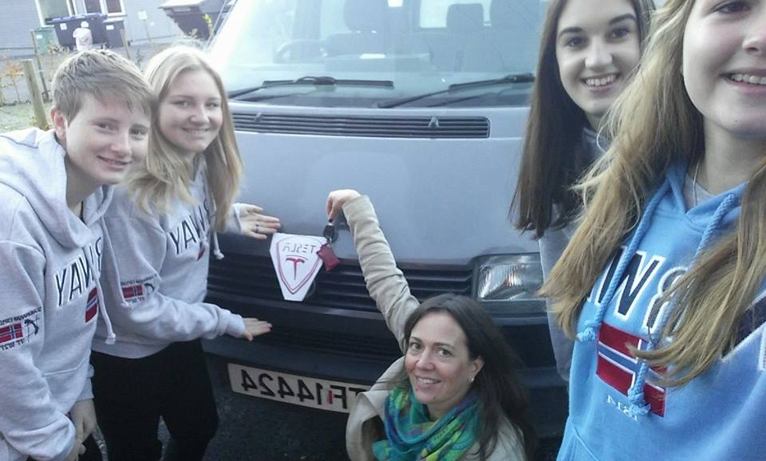
Nova prijateljstva

Slide 18
NORVEŠKA HJELTNES
Dijaki hortikulture: Žan Pečelin, Rihard Pelko, Mira Lavtar, Anja Osenar
Mentor: prof. Peter Ribič, prof. Irena Šubic

Slide 19
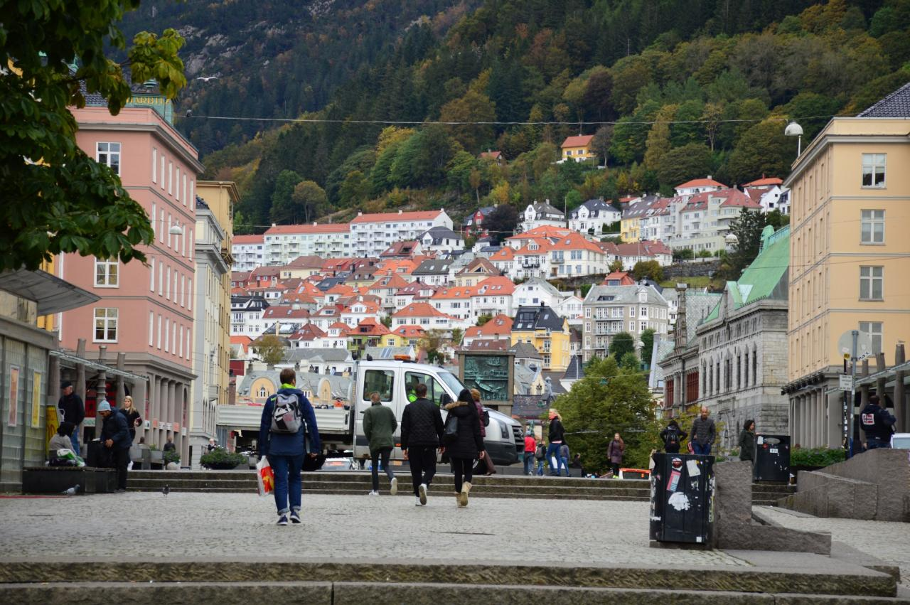
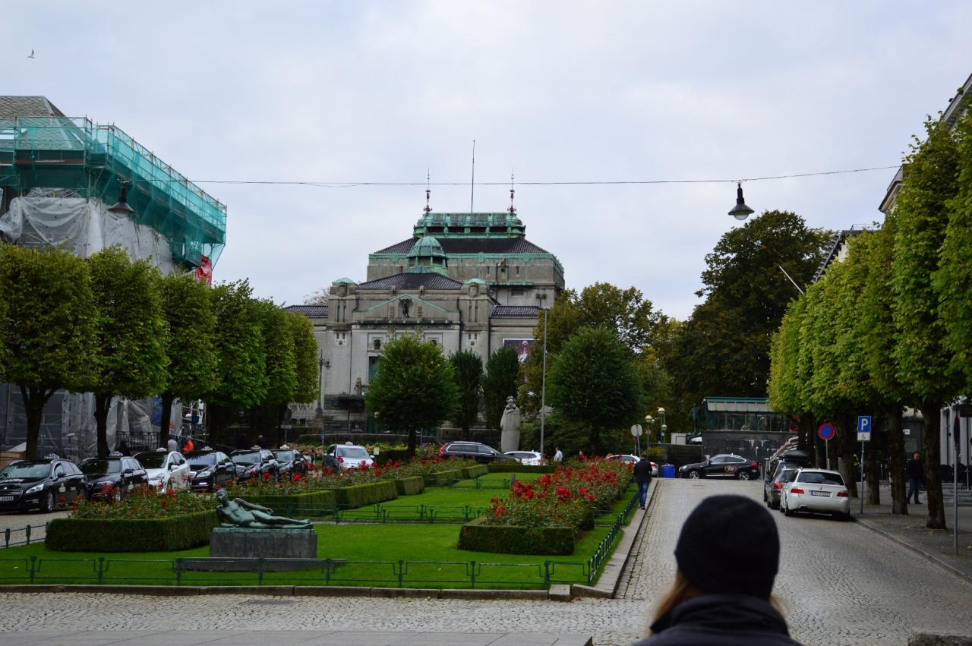
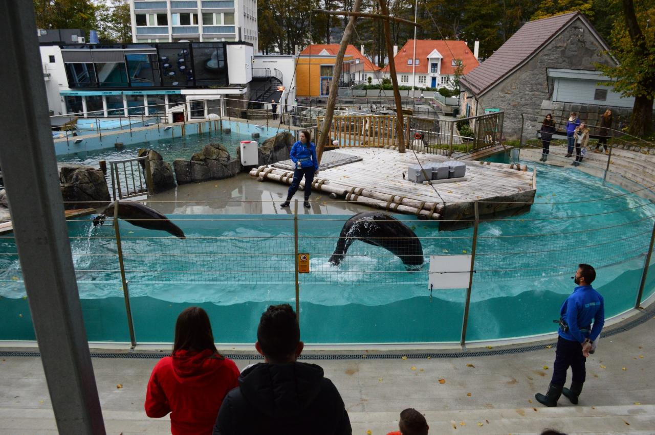
Ogled Bergna

Slide 20
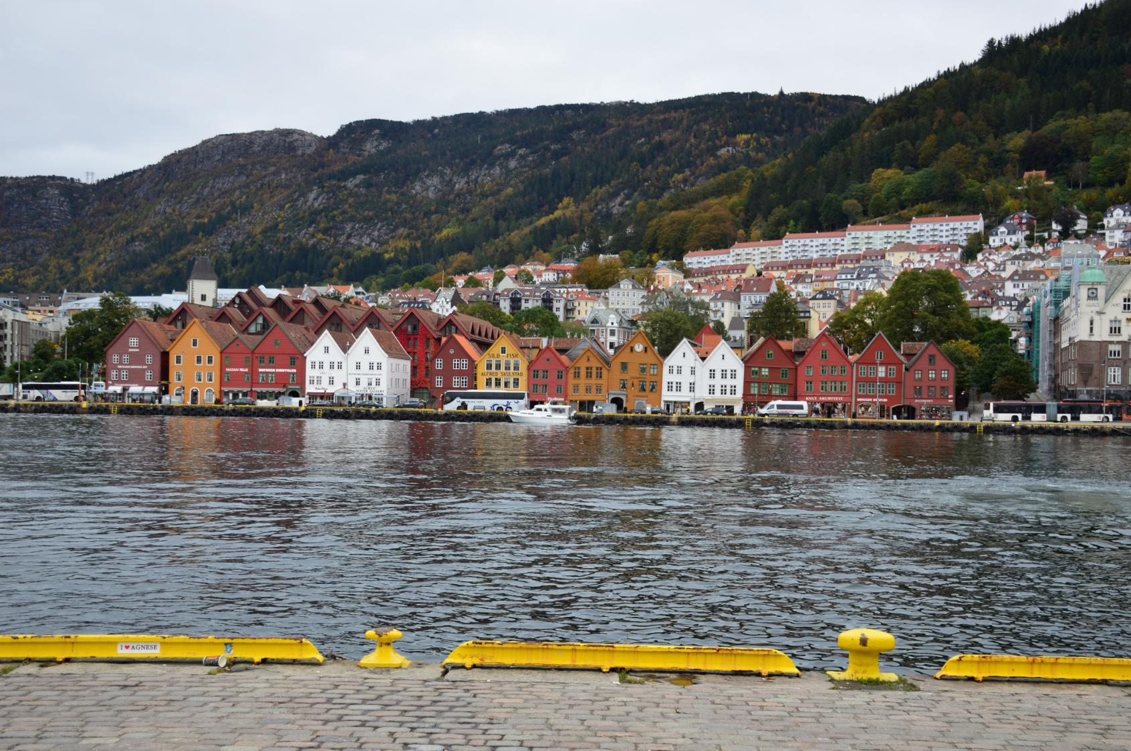
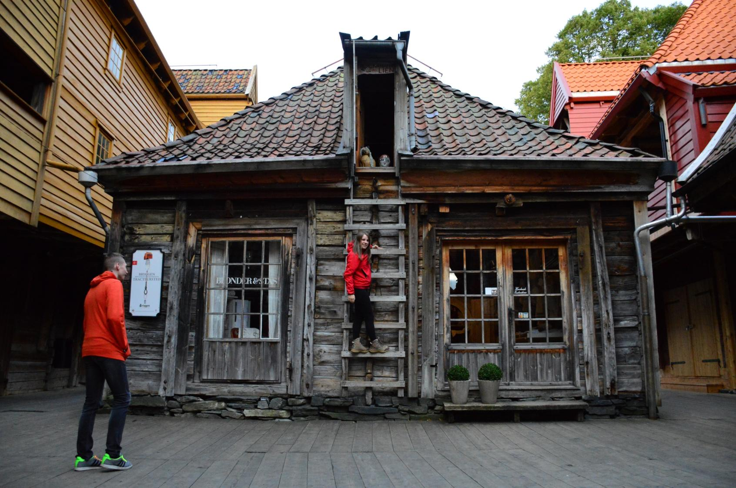

Slide 21
Prihod v šolo

Slide 22
Ogled Ulvika in fjorda

Slide 23
Delo v drevesnici in rastlinjakih

Slide 24
Obiranje jabolk in predelava

Slide 25
Tradicionalne jedi

Slide 26
Vikend

Slide 27
Prosti čas

Slide 28
Odhod domov

Slide 29
Nepozabno doživetje…
…neprecenljiva izkušnja! ☺

